Slide 1
LA GIUSTIZIA
Prof. Marco Apolloni

Slide 2

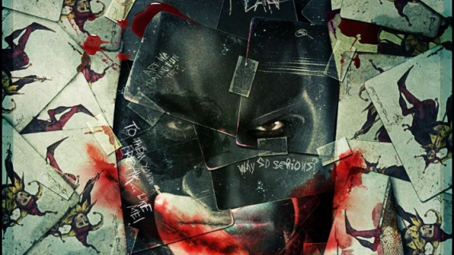

Slide 3

Un film? No, un capolavoro
Il cavaliere oscuro è un capolavoro perché: primo «è universale e tocca il tema della giustizia»; secondo «è originale anche se» è tratto da «un fumetto»; terzo «è già un classico», quindi «parafrasando Italo Calvino, non finirà mai di dire quel che ha da dire» (Filosofi da Oscar, p. 107).

Slide 4
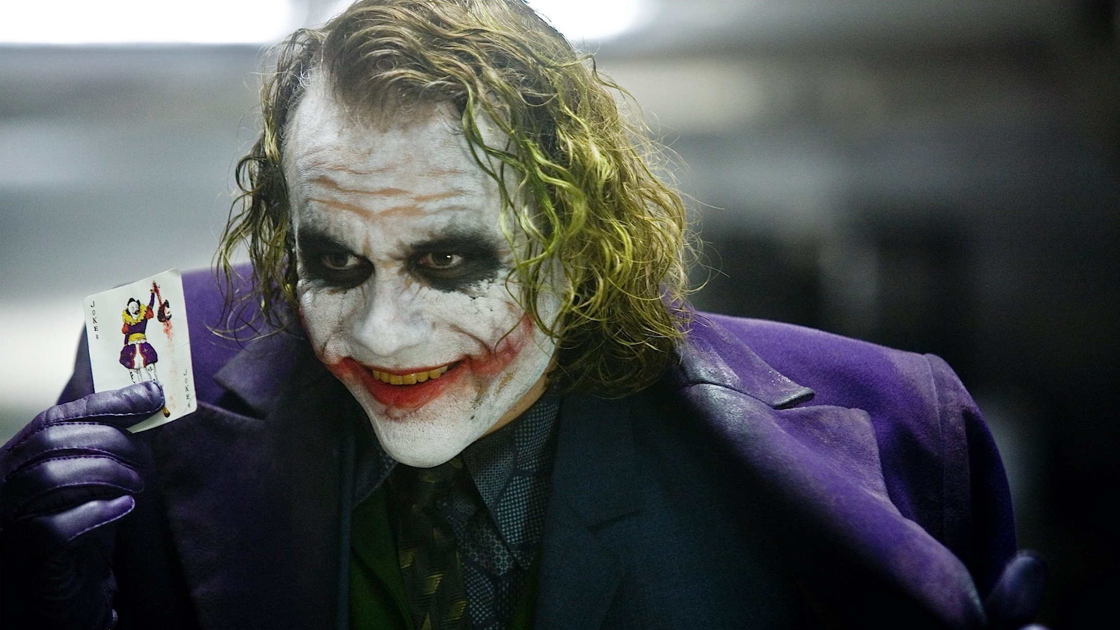

Slide 5
Il joker-pensiero
«The dark night, oltre al tema della giustizia» ne comprende anche altri due «l’anarchia e indirettamente anche il nichilismo. Anarco-nichilista è di certo il personaggio più affascinante, il cattivo di turno: The joker». Il suo pensiero potrebbe venire così riassunto: «Se introduci un po’ di anarchia… se stravolgi l’ordine prestabilito… tutto diventa improvvisamente caos. Sono un agente del caos. E sai qual è il bello del caos? È equo» (pp. 107-108).

Slide 6
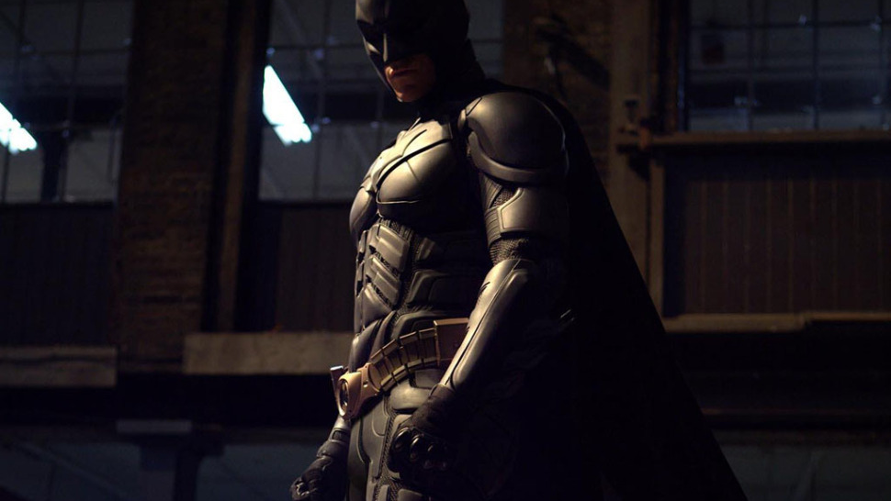

Slide 7
Il Batman-pensiero
«The joker è controbilanciato da Batman, il quale, da vero eroe, deciderà di eclissarsi e passare addirittura da cattivo, pur di dare alla gente quel qualcosa in più che si merita secondo lui e che la verità da sola non può dare». Il Batman-pensiero è condensato da questa battuta pronunciata dall’uomo pipistrello: «A volte non basta la verità, a volte la gente merita di più». Cosa? «Questo qualcosa in più altro non può essere che un catartico principio di giustizia regolante il caos della società, che sappia andare oltre. Come dire: oltre l’oscurità, la luce!» (p. 109).

Slide 8
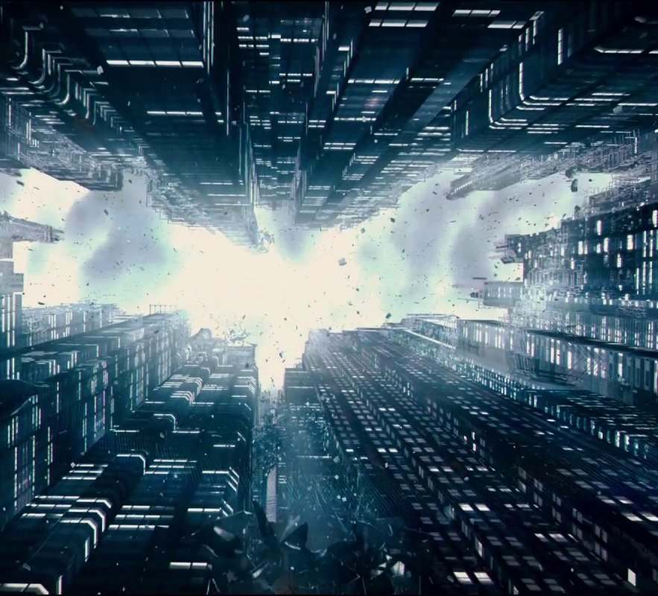
Gotham
«In un mondo, come Gotham, che sta andando in bancarotta a causa del crimine organizzato, dove la politica è nella migliore delle ipotesi impotente e nella peggiore corrotta, fa» irruzione «un individuo destabilizzatore, che vuol rovesciare l’ordine costituito per mostrarne al mondo intero le insanabili contraddizioni» (pp. 108-109).

Slide 9

L’importanza di perdere il controllo
«The joker con la sua lucida follia non fa che rivendicare l’importanza di perdere il controllo in un mondo dove tutto è controllo e dove tutti vogliono controllare tutto, non riuscendoci (ovviamente)». Portando dalla sua parte Harvey Dent alias Two-Face (inizialmente un buono): «The joker ci mostra che sono le circostanze a rendere più o meno cattivi gli uomini; per questo Gotham è sopraffatta da un mare di opportunisti» (p. 109).

Slide 10
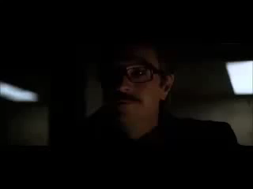

Slide 11
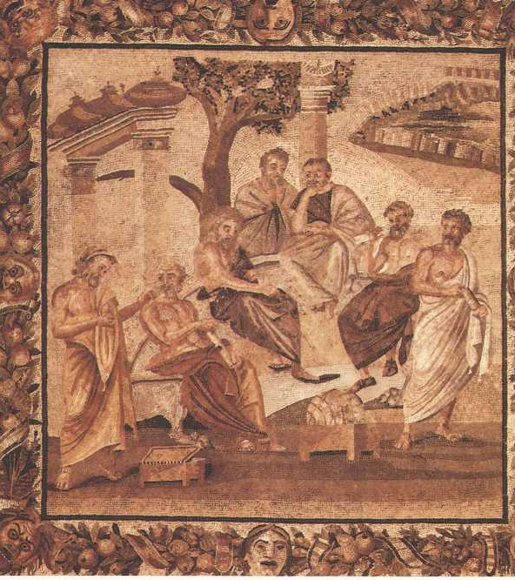
Contro il relativismo
«Se Batman ha The Joker, Platone ha il suo bel da fare coi sofisti e i tiranni. Batman e Platone hanno in comune lo stesso nemico: il relativismo dei valori, di cui The joker e i sofisti sono le rispettive incarnazioni. Un nemico, questo, non da poco, che ha pure un certo fascino, se soltanto si distoglie lo sguardo dalla meta: la giustizia» (p. 110).

Slide 12
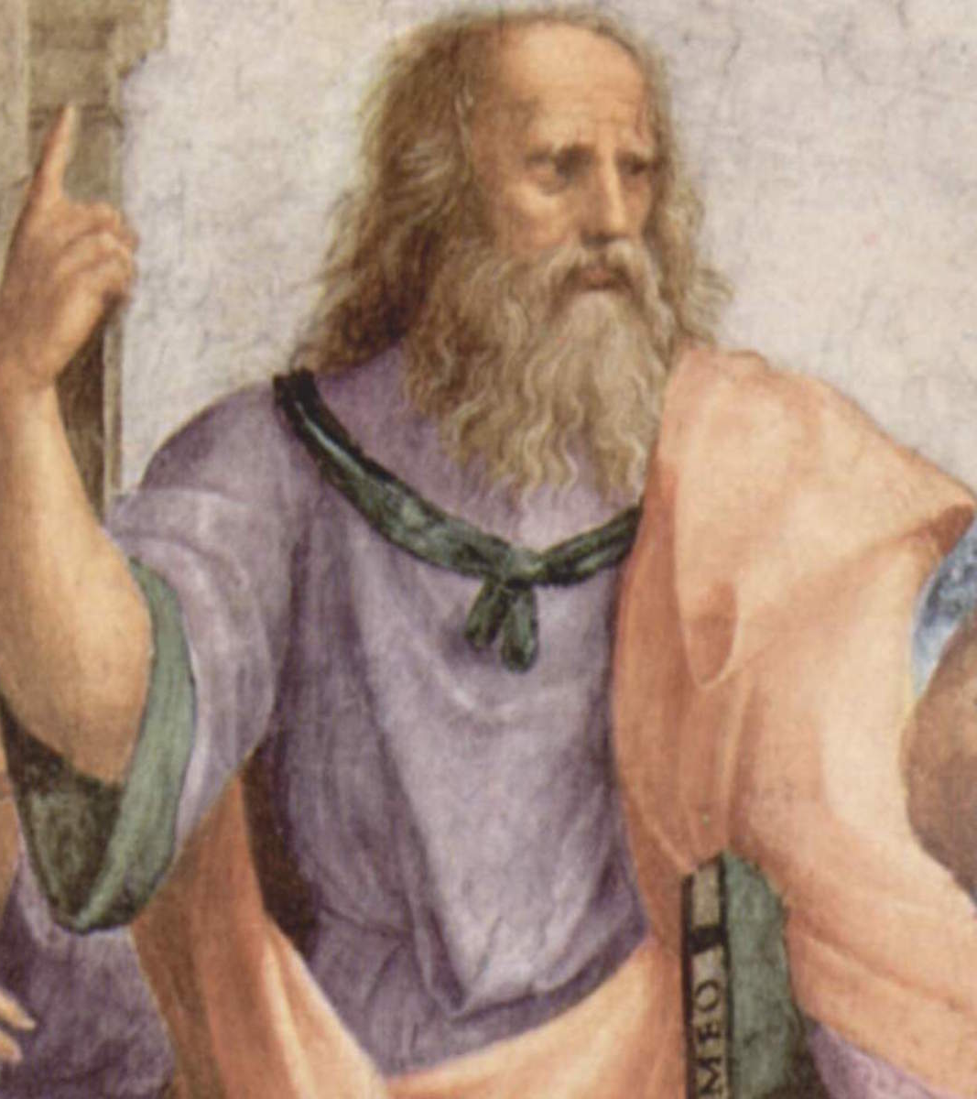
L’ideale migliora il reale
«Platone non è così ingenuo da credere che la Città ideale possa sostituirsi alla Città reale, dove la giustizia deve scontrarsi – ogni giorno – con l’ingiustizia dilagante. Tuttavia senza un modello ideale la nostra Città reale sarebbe ben peggiore di quello che già è […] Il compito dell’utopia platonica è di guidarci, passo dopo passo, verso il Sole della conoscenza» (p. 110). In definitiva: l’ideale migliora il reale.

Slide 13

I cattivi maestri
«I tiranni, che oltre ai sofisti sono i nemici dichiarati di Platone, hanno gioco facile quando si trovano davanti a un popolo d’ignoranti. E l’ignoranza più grave è quella di chi non sa discernere il giusto e l’ingiusto. Perciò i sofisti sono indispensabili ai tiranni, poiché coi loro abili giochetti retorici sono capaci di mescolare le carte e ampliare, a seconda delle loro convenienze, il confine del giusto, non preoccupandosi di esondare nell’ingiusto» (p. 110).

Slide 14
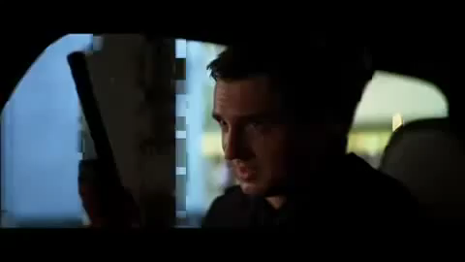

Slide 15
La perfettibilità del reale
«La giustizia perfetta non è cosa di questo mondo; per quella bisogna accontentarsi di credere in un aldilà nel quale gli ingiusti verranno debitamente puniti e i giusti ricompensati. La giustizia in Terra può essere soltanto perfettibile, ovvero tendere all’ideale, dovendo però scontrarsi con la miseria del reale» (p. 110).
Ciononostante «bisogna continuare a credere nella perfezione, pur sapendo bene che non appartiene a questo mondo. La giustizia non sarà mai un dato acquisito, ma una faticosa e incessante conquista quotidiana. Smettere di credervi equivarrebbe a darla vinta ai tiranni, ai sofisti e ai criminali […] come The joker. Per questo c’è bisogno dei partigiani della giustizia. Gente capace di combattere in prima linea per ottenerla. A volte sconfinando in metodo poco ortodossi come Batman, perché la vita ce lo chiede» (pp. 110-111).

Slide 16
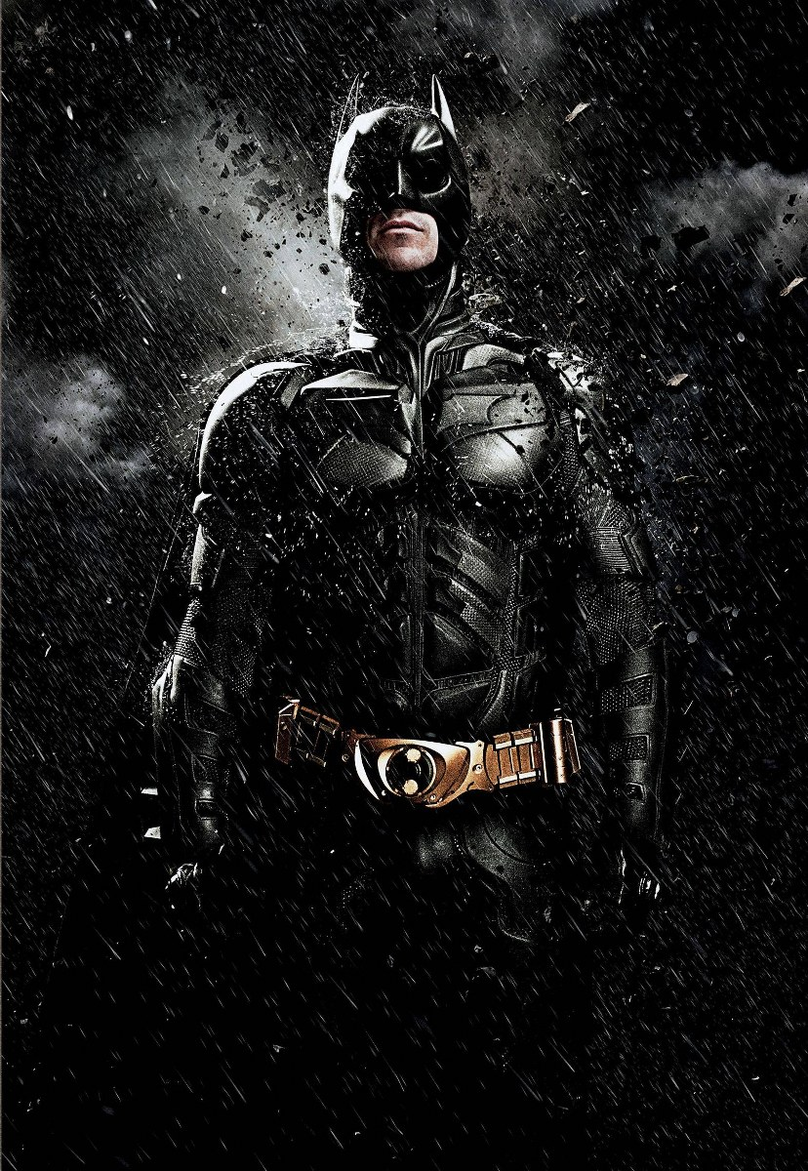
Adeguatio rei et intellectus
Batman è un esempio di partigiano della giustizia che non si esime dal combattere in prima linea. Lui – come tutti i supereroi – è tutto tranne che perfetto. Perciò è anche un emblema di come la giustizia non appartenga a questo mondo, men che meno all’immaginaria città di Gotham ricalcata sul modello delle metropoli statunitensi. Di sicuro, però, l’uomo pipistrello è un eroe perfettibile, che non rinuncia a raggiungere una certa adeguazione per evitare troppa sproporzione, tra il mondo così com’è e il mondo così come dovrebbe essere, con tutto il carico d’ingiustizie annesso e connesso da controbilanciare con coraggiosi atti di giustizia. L’adeguazione qui detta altro non è che l’adaeguatio rei et intellectus di Tommaso d’Aquino.

Slide 17
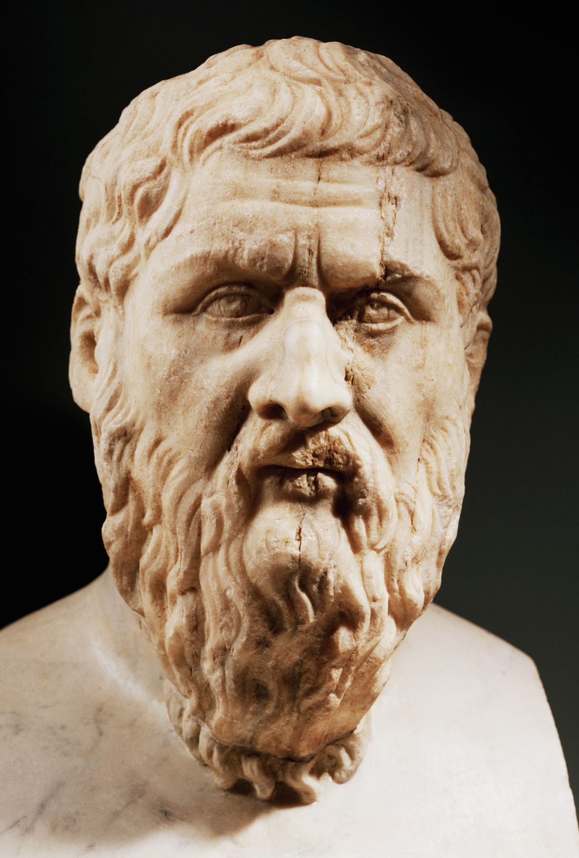
Lettera vii
A differenza della maggior parte dei suoi colleghi filosofi, Platone ha provato a dare seguito alle sue idee imbarcandosi nell’ardua impresa siracusana. Del resto è proprio lui a insegnarci nell’Ippia maggiore che «le cose belle sono difficili». Invitato dall’amico Dione, a Siracusa il filosofo più importante dei suoi tempi, fondatore ad Atene dell’Accademia (la più prestigiosa scuola dell’antichità), si cimenta nell’ardimentoso tentativo di applicare le idee teorizzate nel suo capolavoro, la Repubblica. Quali? Affidare il potere ai filosofi, precisamente a un re filosofo. Viste le giovanili simpatie filosofiche di Dionisio o Dionigi II il Giovane, tiranno siracusano, Platone intravede l’occasione di fare di lui quel re filosofo tanto agognato dal suo ideale politico aristocratico-monarchica.

Slide 18

L’antenato di batman
A mio avviso «questo impegno ad agire di Platone lo rende il più credibile antenato del cavaliere oscuro di Gotham City». Assurdo? «Liberi di credermi pazzo, ma per me Batman senza Platone sarebbe impensabile» (p. 111).

Slide 19
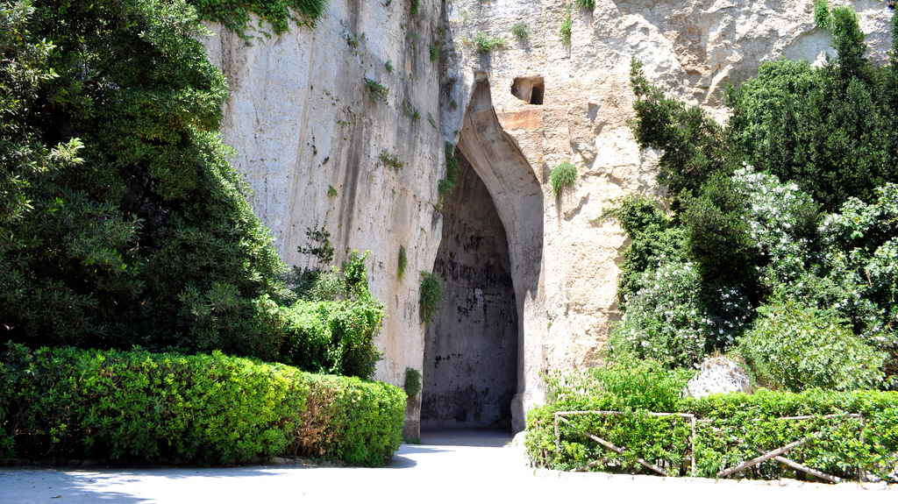

Slide 20
La ricetta contro la tirannia? Il governo dei migliori
«La tirannia assoggetta sia gli Stati sia gli uomini e non meno i tiranni stessi, che – anzi – ne sono addirittura le prime vittime. Poiché un tiranno non può che essere schiavo dei suoi bisogni».
Platone ritiene che uno Stato che abbia a cuore il benessere dei propri cittadini debba essere retto da «un’aristocrazia formata da uomini esperti e capaci, che vengano convinti a prendere il potere per il bene della collettività. Infatti solo chi esercita in maniera spassionata il potere potrà adempiere ai più basilari principi di rettitudine. Chi lo esercita per fini personali, invece, non potrà che arrecare danno allo Stato» (p. 115).

Slide 21
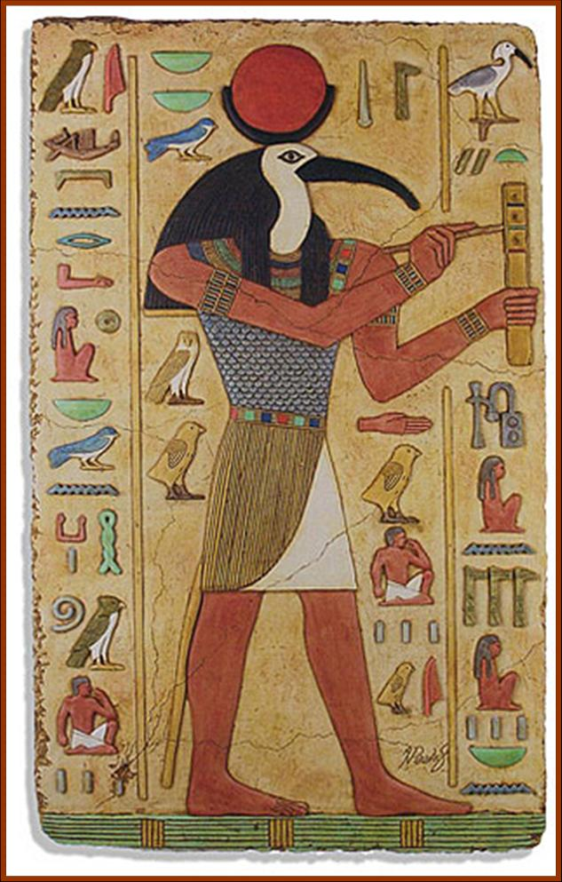
Scrivere nelle anime
Nel mito di Theuth – divinità egizia della scrittura – enunciato da Platone nel Fedro, il suo dialogo sulla bellezza, si afferma che scrivere nelle anime è più importante che scrivere libri e si esplicita che questa modalità di scrittura indelebile la si può ottenere solo grazie ai discorsi, capaci di tramandare una conoscenza più incisiva rispetto agli scritti, che per quanto ben fatti non parlano mai con la viva voce di chi li ha composti. Motivo per cui un discorso pronunciato oralmente sarà molto più utile per istruire un allievo e per stimolare il ricordo degli insegnamenti. Scriverli infatti non è un buon modo per fissarli nella propria anima, produce l’effetto opposto: la dimenticanza. Questa concezione elitaria della cultura di Platone rinvia alle «dottrine non scritte», accennate nella Lettera VII da cui si può evincere che: non tutte le conoscenze sono per tutti, ma alcune meritano l’ascolto di orecchie ben allenate.

Slide 22
Conoscenza iniziatica
«Chiunque disponga di una conoscenza nobile ed levata deve condividerla nei discorsi con una cerchia di iniziati, ma guardarsi bene dall’esporre in forma scritta a tutti. Ci sono cose che possono venire proclamate nei libri, e altre, invece, che vanno taciute per non sciuparle. Ed è proprio ciò che fa Platone nei suoi scritti, pieni di perle per conseguire quella conoscenza ultima, che, tuttavia, viene di continuo elusa e rimandata ad un’esposizione più privata, magari a quei pochi iniziati – rintracciabili nei discepoli dell’Accademia – in possesso di un’adeguata preparazione misterica» (p. 118).

Slide 23

Teoria delle idee
«Si prenda il caso di un letto. Prima che un falegname lo producesse c’era già l’idea di questo letto, ovvero l’essenza prodotta dalla divinità. Solo in un secondo momento il falegname, trasponendo l’idea originaria, ha potuto produrlo. E, infine, un altro artefice, ossia il pittore, ha potuto produrlo su tela basandosi, però, non sull’essenza del letto quanto sulla sua apparenza. Tale passaggio fonda la teoria delle idee preesistenti. L’essenza di tutte le cose è contenuta solo nell’idea di esse, e cioè: prima del letto esiste l’idea del letto, così come prima dell’uomo l’idea dell’uomo […]» (p. 119).

Slide 24
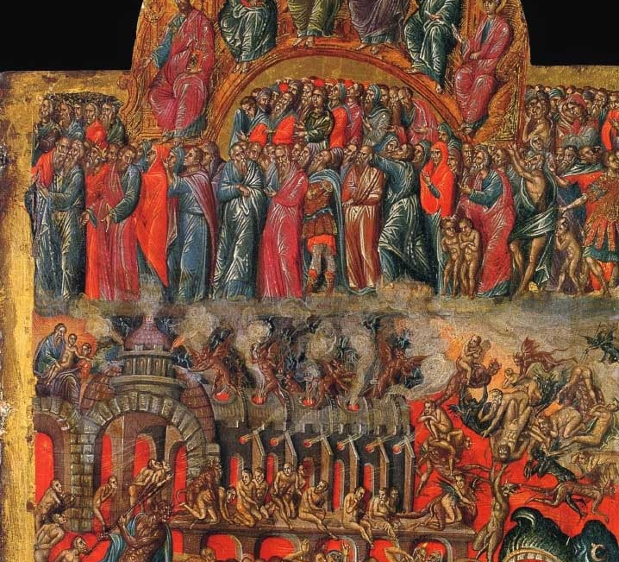
Mito di er
Er è un guerriero panfilo. Si risveglia sulla pira funebre dopo un viaggio nell’aldilà. Qui vede «spalancarsi due voragini nel cielo e sulla terra». Le anime dei defunti attendono il giudizio sulla loro condotta in vita. Alcune ascendono «in cielo, altre invece, quelle degli ingiusti, sono sprofondate nella terra». A Er spetta «il compito di fare da spettatore-passivo e riferire poi ai vivi» (p. 122).

Slide 25
La scelta
«Necessità (o Ananke) sedeva sul trono e tutt’intorno si levava il canto delle Sirene, a cui si univa in coro quello delle figlie, le tre Moire: Lachesi che cantava il passato, Cloto il presente e Atropo il futuro».
«Qui le anime hanno dovuto presentarsi al cospetto di Lachesi e un interprete ha riferito loro che stavano per intraprendere un nuovo ciclo mortale, che si sarebbe concluso con un’altra morte. Ciascuna anima si è scelta il proprio dèmone. Poi l’interprete ha srotolato i «paradigmi delle vite» che erano più delle anime presenti. Questi comprendevano tutte le vite possibili e immaginabili: di eroi, di tiranni, di uomini qualunque, di animali, di donne […]» (p. 123).

Slide 26
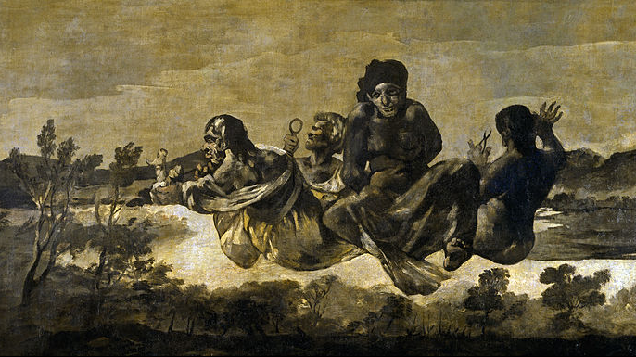

Slide 27
La ricompensa dei giusti
Qual è la morale? Semplice, «solo le anime che hanno tanto patito nel momento del sorteggio si sono guardate bene dall’operare una scelta troppo avventata. Esse hanno calcolato i pro e i contro delle vite a disposizione, seguendo il monito della tragedia greca: la sofferenza è conoscenza!» (p. 124).
Una volta raggiunta la «pianura di Lete», le anime si accampano verso sera «sulle rive del fiume Amelete. Lì tutte le anime, tranne quella di Er, si sono abbeverate in queste acque. Allo scoccare della mezzanotte un terremoto le ha fatte schizzare «via come stelle cadenti» in vista della nascita. Er, invece, ha riaperto gli occhi, trovandosi «sul far del giorno, coricato sulla pira» […] La Repubblica si conclude con la giustificata speranza nella ricompensa finale: l’eterna felicità dei giusti» (pp. 124-125).

